Slide 1
Частоты слов в «Маленьком принце»
На материале корпуса СинТагРус
Проект для ДПО «Компьютерная лингвистика»
Т.Фролова

Slide 2
Оглавление
Подсчеты слов делают много, есть онлайн сервисы, есть частотные словари. Идея проекта в том, чтобы сравнить результаты разных подсчетов.
Порядок изложения
1. Данные
2. Инструменты
3. Результаты

Slide 3
1. Данные
Корпус СинТагРус, в частности «Маленький принц»
Поиск по этому корпусу доступен на сайте ruscorpora.ru
Размер текста – около полутора тысяч предложений, около 12 тысяч слов;
Размер корпуса – около полутора миллионов словоупотреблений, 1304 текста разных размеров и жанров;
Условия использования – просто так выложить нельзя, можно получить по договору с ИППИ

Slide 4
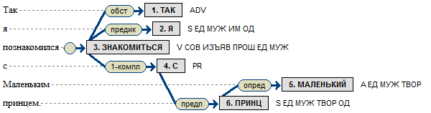
Синтаксическая структура предложения «Так я познакомился с Маленьким принцем»

Slide 5
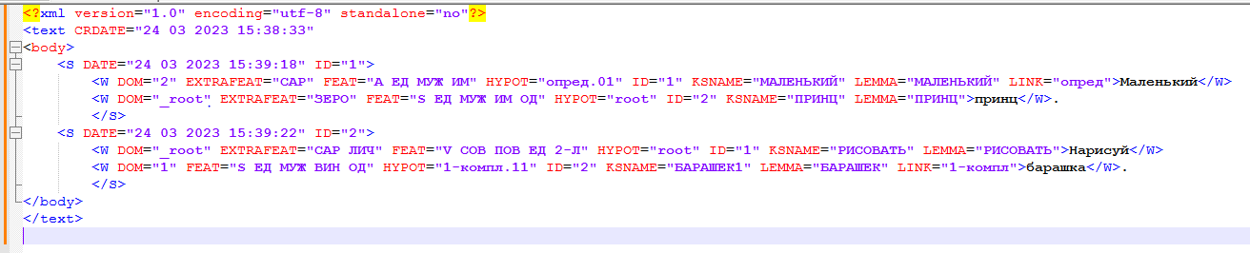
Разметка хранится в формате xml

Slide 6
2. Инструменты
Notepad++
Материалы занятий
Библиотеки
для работы с xml – xml.etree.ElementTree
Для работы с путями к файлам – pathlib (os не хватило)
Для открытия файлов – ast
Для подсчета – Counter, TfidfVectorizer (sklearn)
Для картинок – WordCloud, matplotlib.pyplot, Image (PIL), numpy
pandas

Slide 7
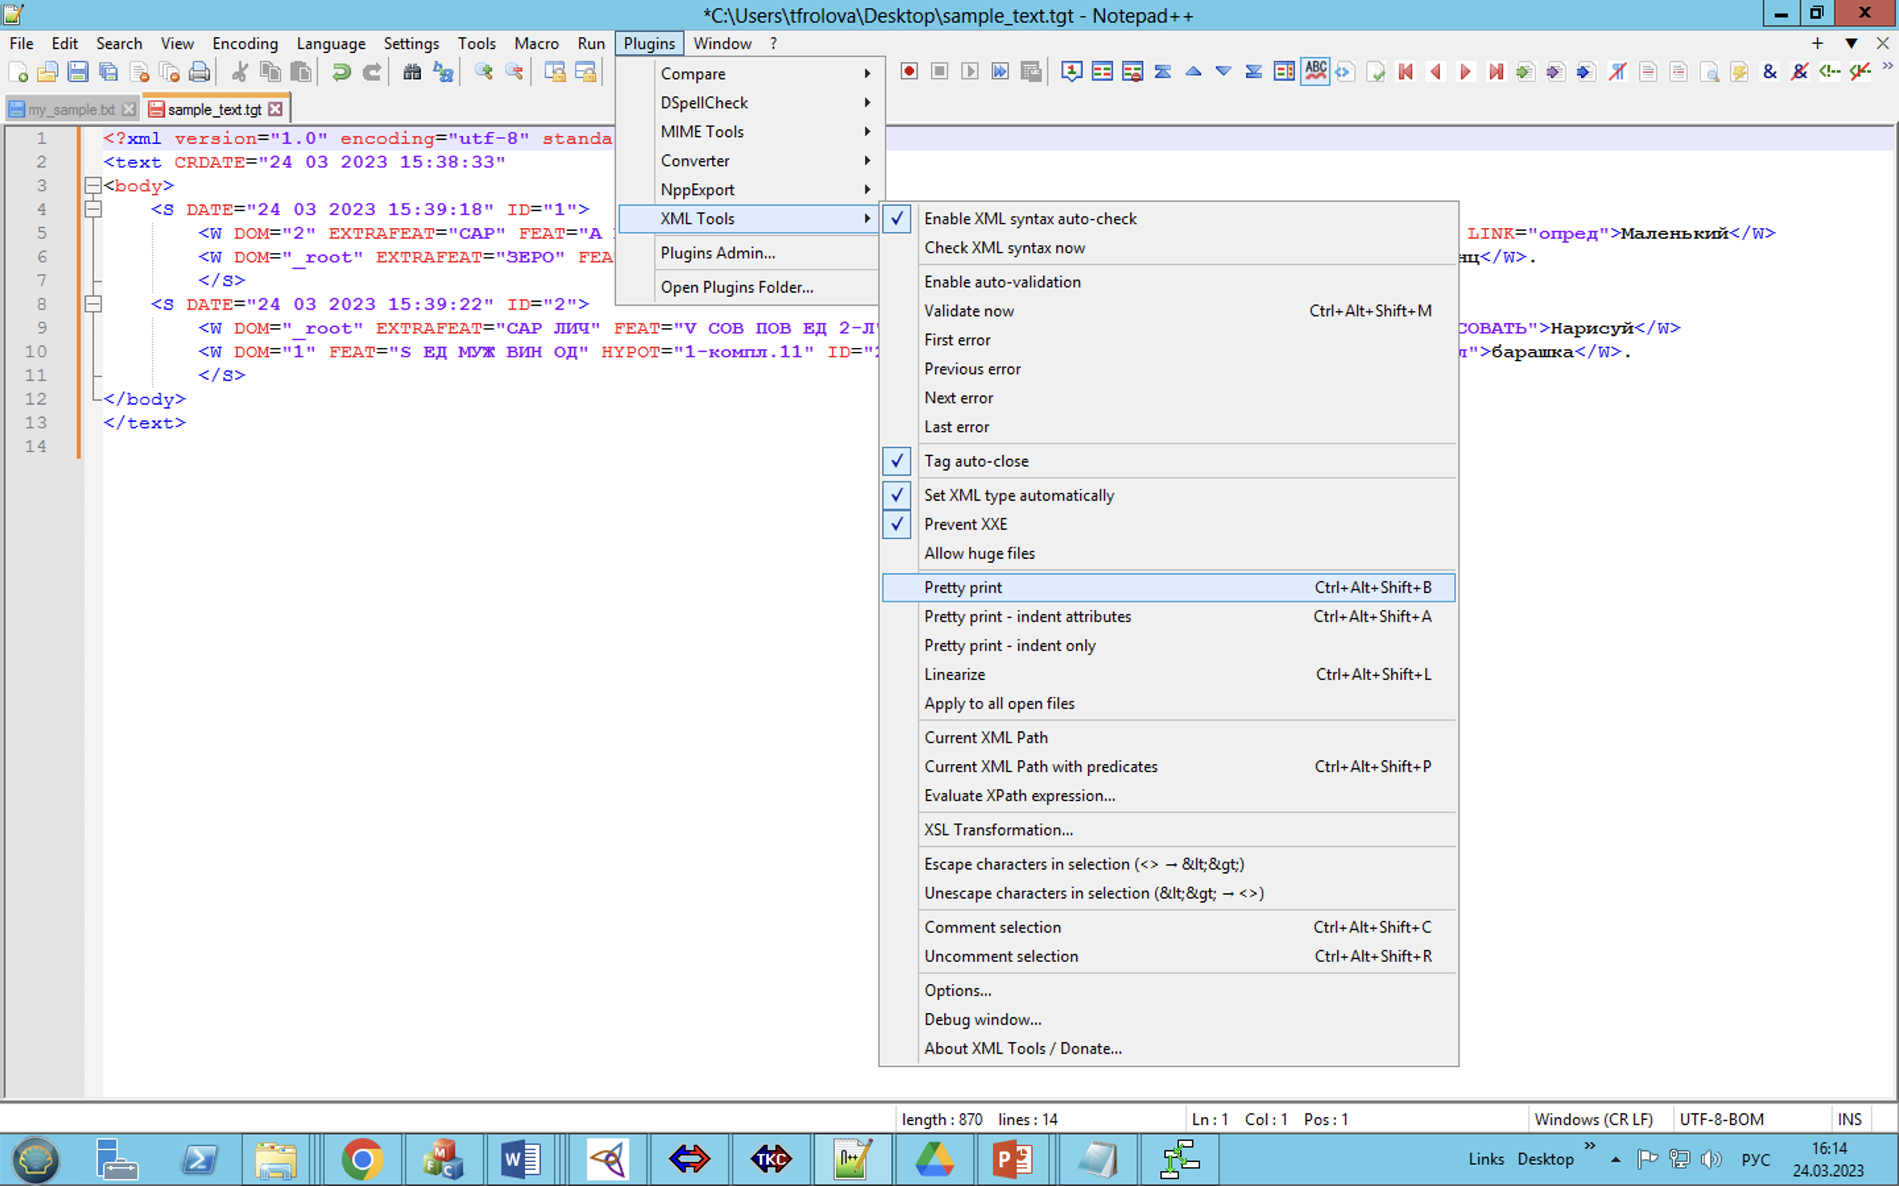
Notepad++

Slide 8
TfidfVectorizer (sklearn)
Параметр max_df – позволяет не учитывать при подсчете слова, которые встретились в слишком большом количестве документов
Параметр token_pattern=r"(?u)\b\w+\b" по умолчанию – однобуквенные слова не входят, слова с дефисом не входят

Slide 9
3. Результаты
Абсолютная чистота в «Маленьком принце»:
'я', 'и', 'он', 'не', 'маленький', 'быть', 'ты', 'на', 'в', 'принц', 'что', 'это', 'сказать', 'они', 'а', 'но', 'как', 'у', 'она', 'с', 'мой', 'очень', 'один', 'весь', 'планета', 'этот', 'если', 'так', 'когда', 'да', 'такой', 'вот', 'все', 'о', 'мочь', 'человек', 'звезда', 'вы', 'же', 'спрашивать', 'нет', 'свой', 'чтобы', 'еще', 'отвечать', 'видеть', 'знать', 'барашек', 'день'
Абсолютная частота в корпусе
'в', 'и', 'не', 'на', 'быть', 'что', 'с', 'он', 'я', 'это', 'они', 'а', 'по', 'этот', 'который', 'но', 'как', 'к', 'то', 'год', 'она', 'мы', 'из', 'о', 'для', 'свой', 'мочь', 'от', 'весь', 'у', 'за', 'человек', 'тот', 'один', 'такой', 'же', 'все', 'так', 'или', 'только', 'уже', 'еще', 'если', 'другой', 'время', 'себя', 'когда', 'бы', 'до'

Slide 10
Как составить тематический портрет текста
Стоп слова
Какой список выбрать и как его составить. Есть список в nltk, можно отбросить самые частотные, получится лучше, но ср. слово «Я» - в корпусе оно на 9 месте, в словаре Ляшевской, Шарова на 5, но в нашем тексте на первом. Это значимая разница
Tfidf (эта процедура часто проводится после предварительного выделения стоп слов или включает эту процедуру).
Max_idf = 0.9 ("и", "на", "в"), max_idf = 0.7 добавились ('это', 'быть', 'по', 'этот', 'из', 'о', 'который', 'не', 'что', 'как', 'он', 'с‘).
Соотношение относительных частот (weirdness):
Weirdness(Word) = FreqRel(Word in Text) / FreqRel(Word in Corpus)

Slide 11
Списки на основе Tfidf
Tfidf max_df = 0.9
'я', 'принц', 'маленький', 'ты', 'он', 'не', 'барашек', 'сказать', 'планета', 'быть', 'что', 'это', 'цветок', 'лис', 'звезда', 'мой', 'они', 'а', 'но', 'фонарщик', 'у', 'король', 'очень', 'она', 'как', 'географ', 'баобаб', 'спрашивать', 'рисовать', 'да', 'роза', 'вы', 'вот', 'взрослый', 'с', 'отвечать', 'все', 'приручать', 'один', 'когда', 'если', 'так', 'весь', 'пустыня', 'ведь', 'шип', 'видеть', 'такой', 'знать'
Tfidf max_df = 0.7
'я', 'принц', 'маленький', 'ты', 'барашек', 'сказать', 'планета', 'цветок', 'лис', 'звезда', 'мой', 'они', 'а', 'но', 'фонарщик', 'у', 'король', 'очень', 'она', 'географ', 'баобаб', 'спрашивать', 'рисовать', 'да', 'роза', 'вы', 'вот', 'взрослый', 'отвечать', 'все', 'приручать', 'один', 'когда', 'если', 'так', 'весь', 'пустыня', 'ведь', 'шип', 'видеть', 'такой', 'знать', 'вулкан', 'нет', 'потом', 'же', 'человек', 'твой', 'друг'

Slide 12
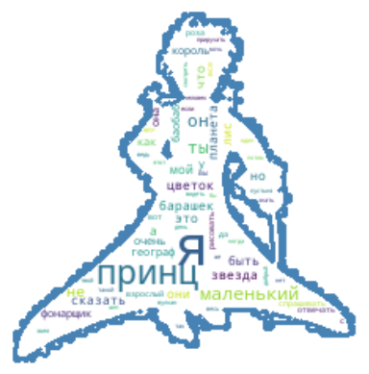
Картинка для Tfidf max_df = 0.7

Slide 13
Weirdness (соотношение относительных частот)
Weirdness(Word) = FreqRel(Word in Text) / FreqRel(Word in Corpus)
'честолюбец', 'намордник', 'верт', 'фонарщик', 'планетка', '612', 'правописание', 'горностаевый', 'галь', 'заглатывать', 'бридж', 'нацарапывать', 'просиять', '3251', 'по-турецки', 'понемножку', 'рассудительно', 'азбучный', 'нравоучение', 'низачем', 'отращивать', 'былинка', 'встрепанный', 'позевывать', 'измучиваться', 'закашлять', 'помучить', 'разозлиться', '325', '326', 'пурпур', 'горностай', 'непокорство', 'скучноватый', 'скрестись', 'нерешимость', 'ворчливо', 'двоиться', 'привирать', 'обвиваться', 'раскашливаться', 'скучновато', 'шелест', 'хвастать', 'тряпочный', 'xxiii', 'xxiv', 'престарый', 'xxv'

Slide 14
«SquareWeirdness» как решение
Уникальные слова вышли вперед!
Фонарщик – 22 вхождения, Понемножку – 1 вхождение, а weirdness совпадает
Weirdness(Word) = FreqRel(Word in Text) ^2 / FreqRel(Word in Corpus)
'принц', 'маленький', 'барашек', 'лис', 'я', 'цветок', 'фонарщик', 'ты', 'баобаб', 'географ', 'звезда', 'планета', 'приручать', 'шип', 'честолюбец', 'роза', 'удав', 'планетка', 'пустыня', 'он', 'рисовать', 'сказать', 'король', 'пьяница', 'стрелочник', 'гм', 'уговор', 'потухать', 'вулкан', 'пятьсот', 'промолвить', 'намордник', 'колодец', 'повелевать', 'взрослый', 'не', '612', 'и', 'колпак', 'засмеяться', 'путешественник', 'прочищать', 'змея', 'спрашивать', 'фонарь', 'мой', 'совестно', 'бубенец', 'зевать'

Slide 15
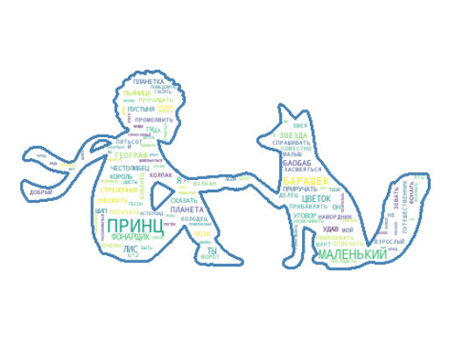
Картинка для «Square Weirdness»

